Slide 1
История развития ЭВМ
Бондик Сергей 21-1

Slide 2
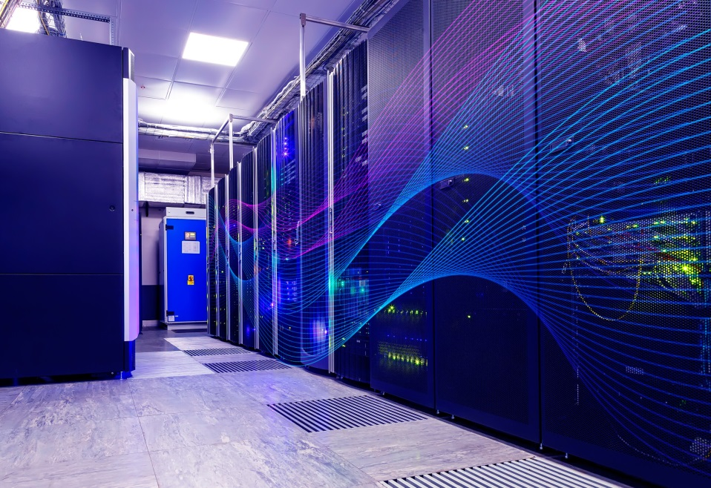
Что такое ЭВМ?
Электронная вычислительная машина - комплекс технических, аппаратных и программных средств, предназначенных для автоматической обработки информации, вычислений, автоматического управления.

Slide 3
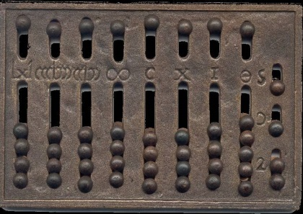
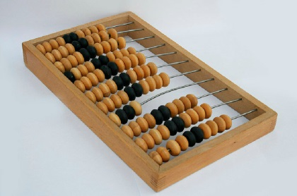
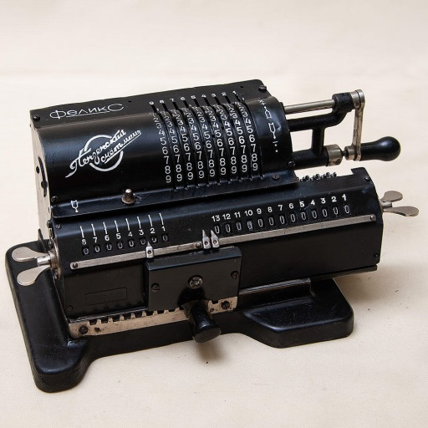
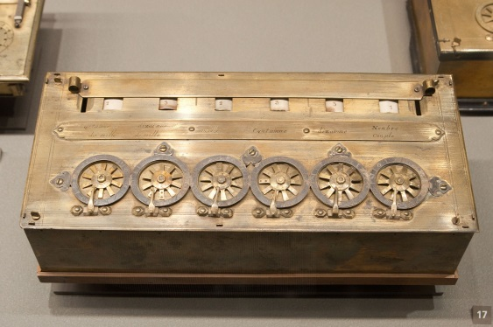
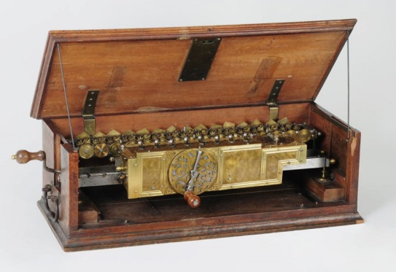
Что было до ЭВМ?
1)Абак. Вычисления на абаке проводились перемещением камешков по желобам на специальной доске.
2)Русские счёты. В России они появились на рубеже XVI–XVII веков и использовались вплоть до 21 века.
3)Суммирующая машина Паскаля. Это было механическое устройство в виде ящичка, состоящее из многочисленных шестерёнок, связанных одна с другой.
4)Арифмометр Лейбница. На нём можно было выполнять все четыре арифметические операции с многозначными числами: сложение, вычитание, умножение и деление.
5)Арифмометр Феликс. В СССР самым распространённым был арифмометр «Феликс», который относится к рычажным арифмометрам Однера.

Slide 4
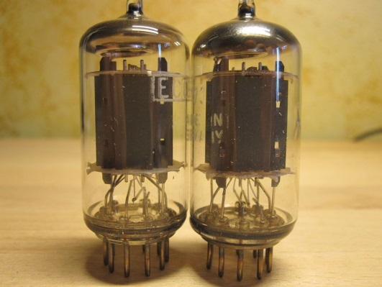
Первое поколение
Годы применения: 1940-е – 1950-е годы
Элементная база: электронные вакуумные лампы
Габариты: десятки квадратных метров, многотонный вес
Скорость: несколько тысяч операций в секунду
Особенности: требуется принудительное охлаждение, крайне высокое потребление электроэнергии

Slide 5
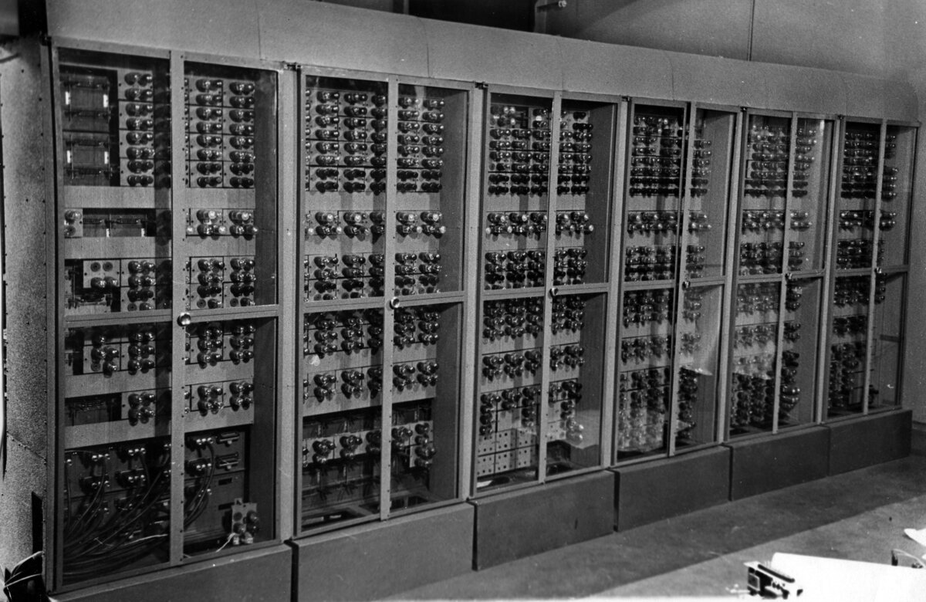

Slide 6
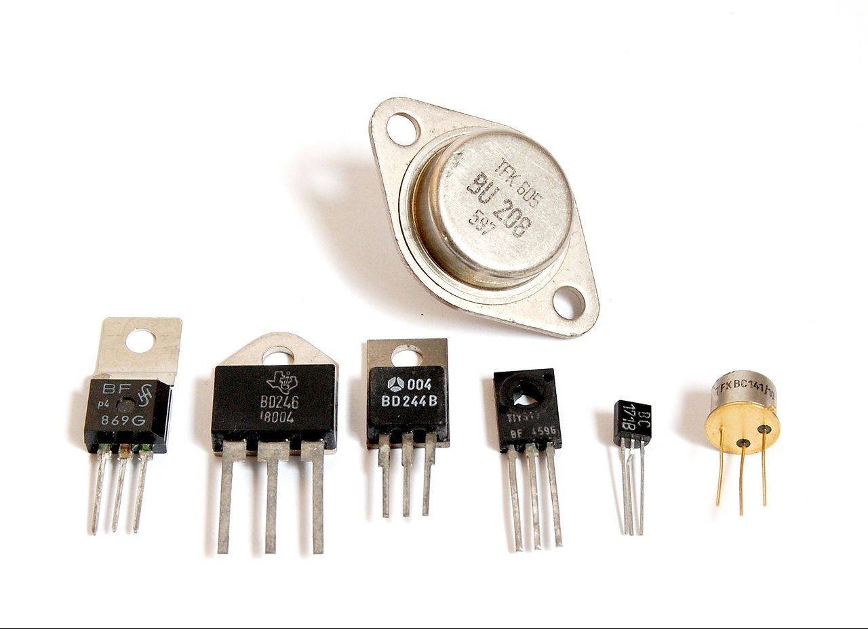
Второе поколение
Годы применения 1950-е – 1965-й год
Элементная база: транзисторы
Габариты: несколько кубических метров, вес - сотни килограммов
Скорость: десятки тысяч операций в секунду.
Особенности: упрощение программирования

Slide 7
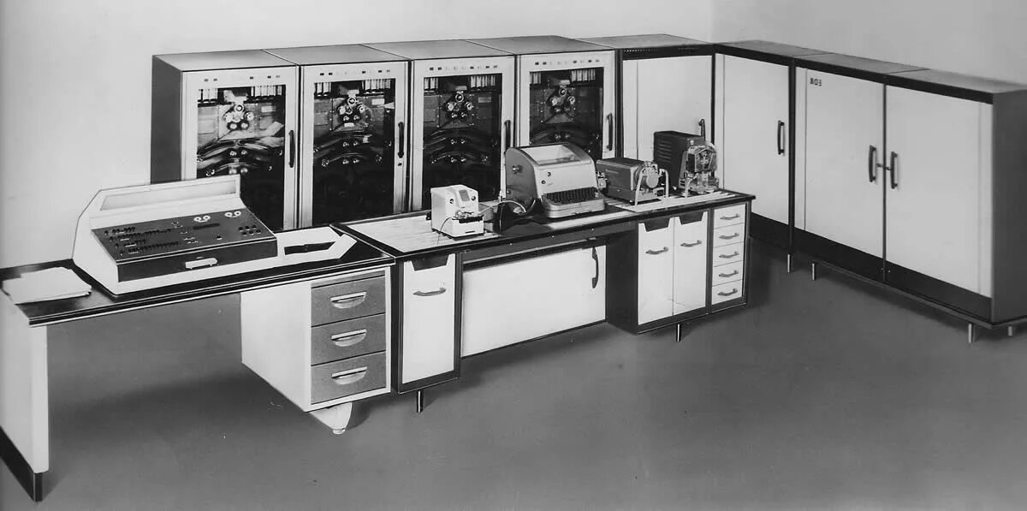

Slide 8
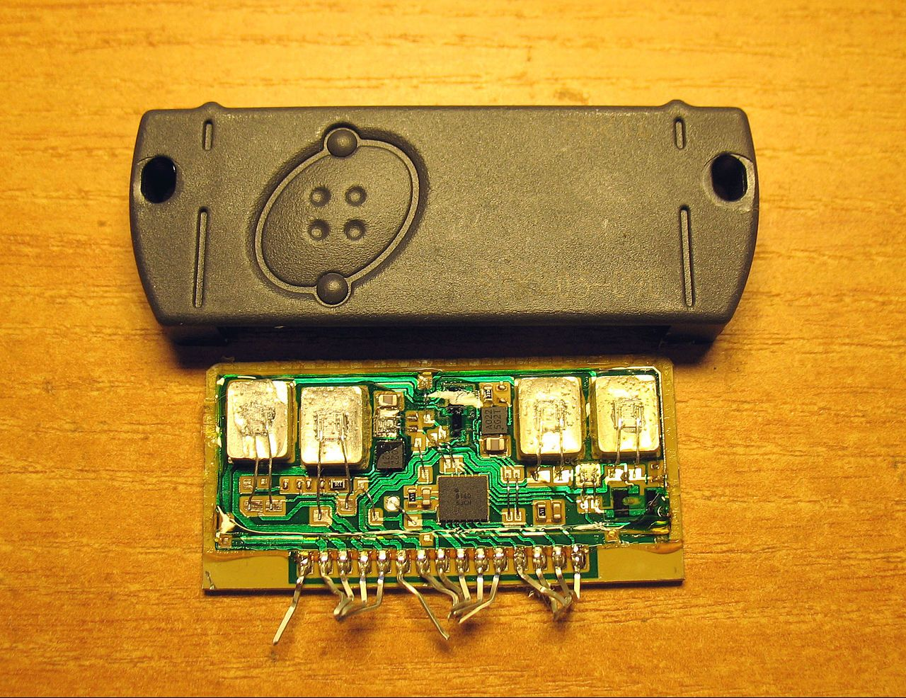
Третье поколение
Годы применения: 1965 -1971 гг
Элементная база: микросхемы, или чипы, магнитные накопители информации
Размеры: 1-2 кубических метра, вес - десятки килограммов
Скорость: до сотен тысяч операций в секунду
Особенности: совместимость, возможность создания сетей, стандартизованная периферия

Slide 9
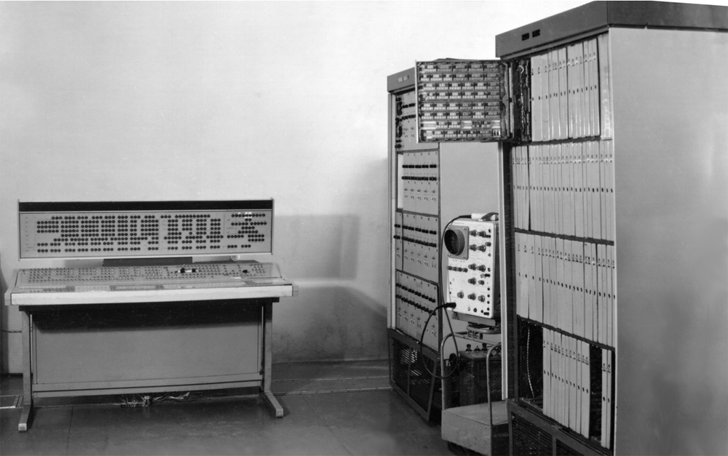

Slide 10
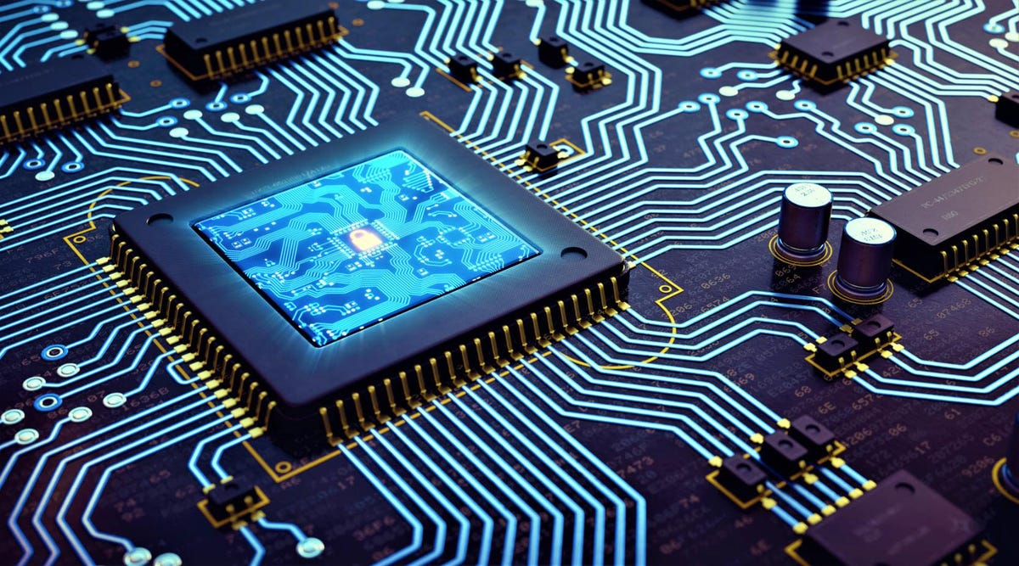
Четвёртое поколение
Годы применения: с 15 ноября 1971 года по наши дни
Элементная база: микропроцессоры и БИС (большие интегральные схемы) и СБИС (сверхбольшие интегральные схемы, в кристалле которых размещаются до 10 млн элементов)
Скорость: миллионы операций в секунду.
Особенности: компактность и миниатюризация, персонализация вычислительных устройств

Slide 11
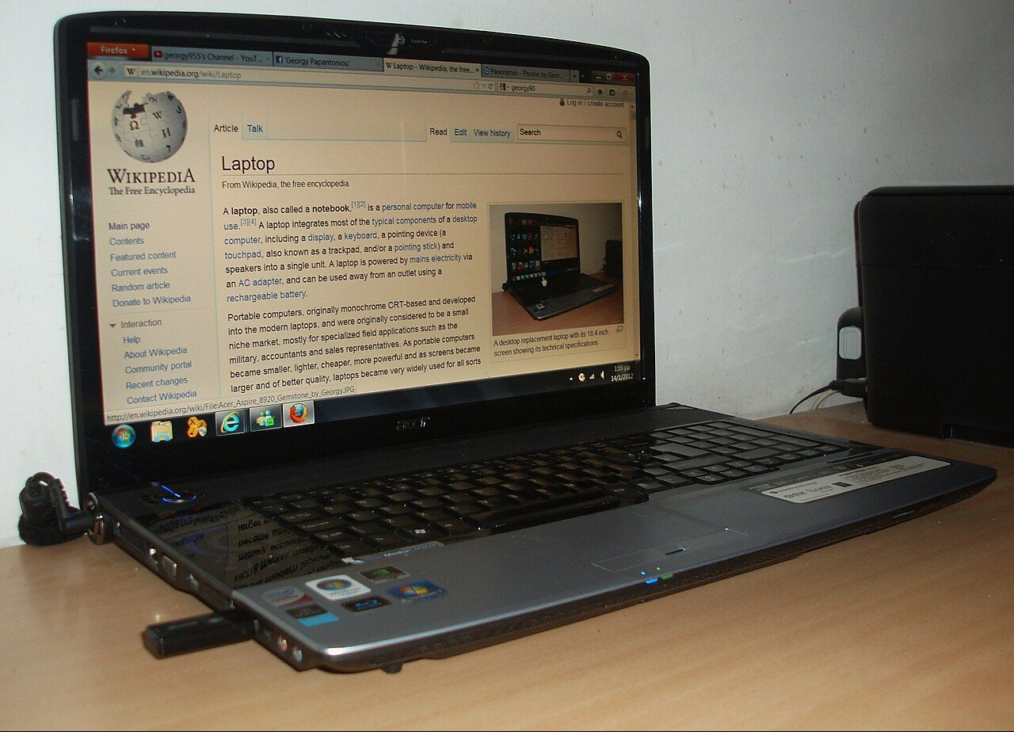

Slide 12
Пятое поколение
Годы применения: будущее
Те, кто уже считает современные компьютеры пятым поколением ЭВМ, легко опишут их элементную базу: СБИС, оптические и лазерные устройства ввода информации, портативные машины. Но все это уже есть, и может быть отнесено к ЭВМ четвертого поколения. Мы привыкаем и к прогрессу, рост скорости вычислений и сфер применения цифровой техники нас уже не удивляет. Вернее будет назвать пятым поколением ЭВМ то, которое перевернет наш мир и представления о нем так же, как ЭВМ четвертой генерации.

Slide 13
Заключение
1) С каждым новым поколением уменьшалась их вес и размер.
2) Также, всё лучше разрабатывалось охлаждение ЭВМ.
3) Увеличивалась скорость обработки информации.

Slide 14


